Slide 1




RECOMENDÁNDOTE PELÍCULAS
Nogueda Alcantara Gunther, Orozco Nova Carlos Santiago y Piña Salinas Luis Ernesto

Slide 2





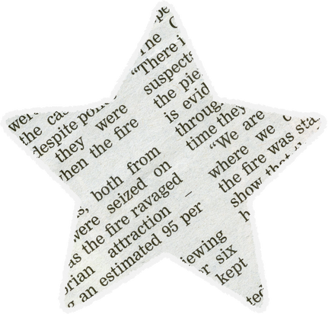

¿ALGUNA VEZ TERMINASTE DE VER UNA PELÍCULA INCREÍBLE Y TE QUEDASTE PENSANDO: “¿Y AHORA QUÉ VEO?”

Slide 3

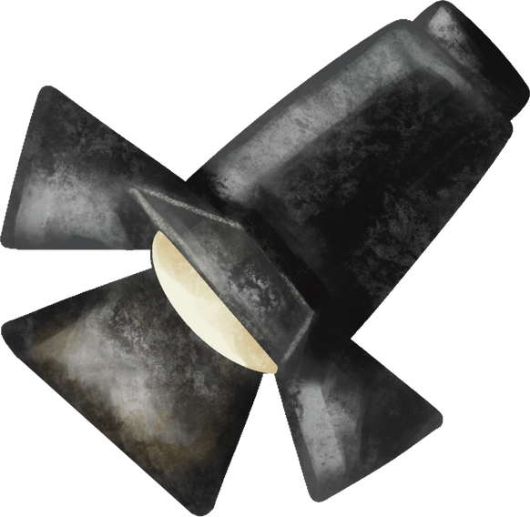




PRESENTÁNDOLES.....
¡FILMDER!

Slide 4
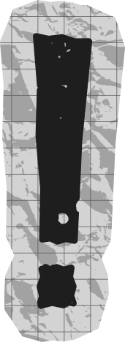



Con Filmder este ya no sera un problema
ENCONTRARAS PELÍCULAS EN BASE A
ciertos criterios, como director, genéro, crítica en sitios
y otros aspectos que te llegaron a interesar de la
película.

Slide 5





Ahora pongamos un ejemplo

Slide 6
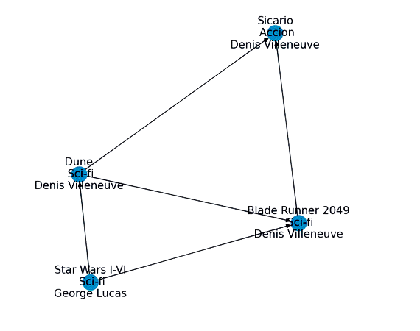

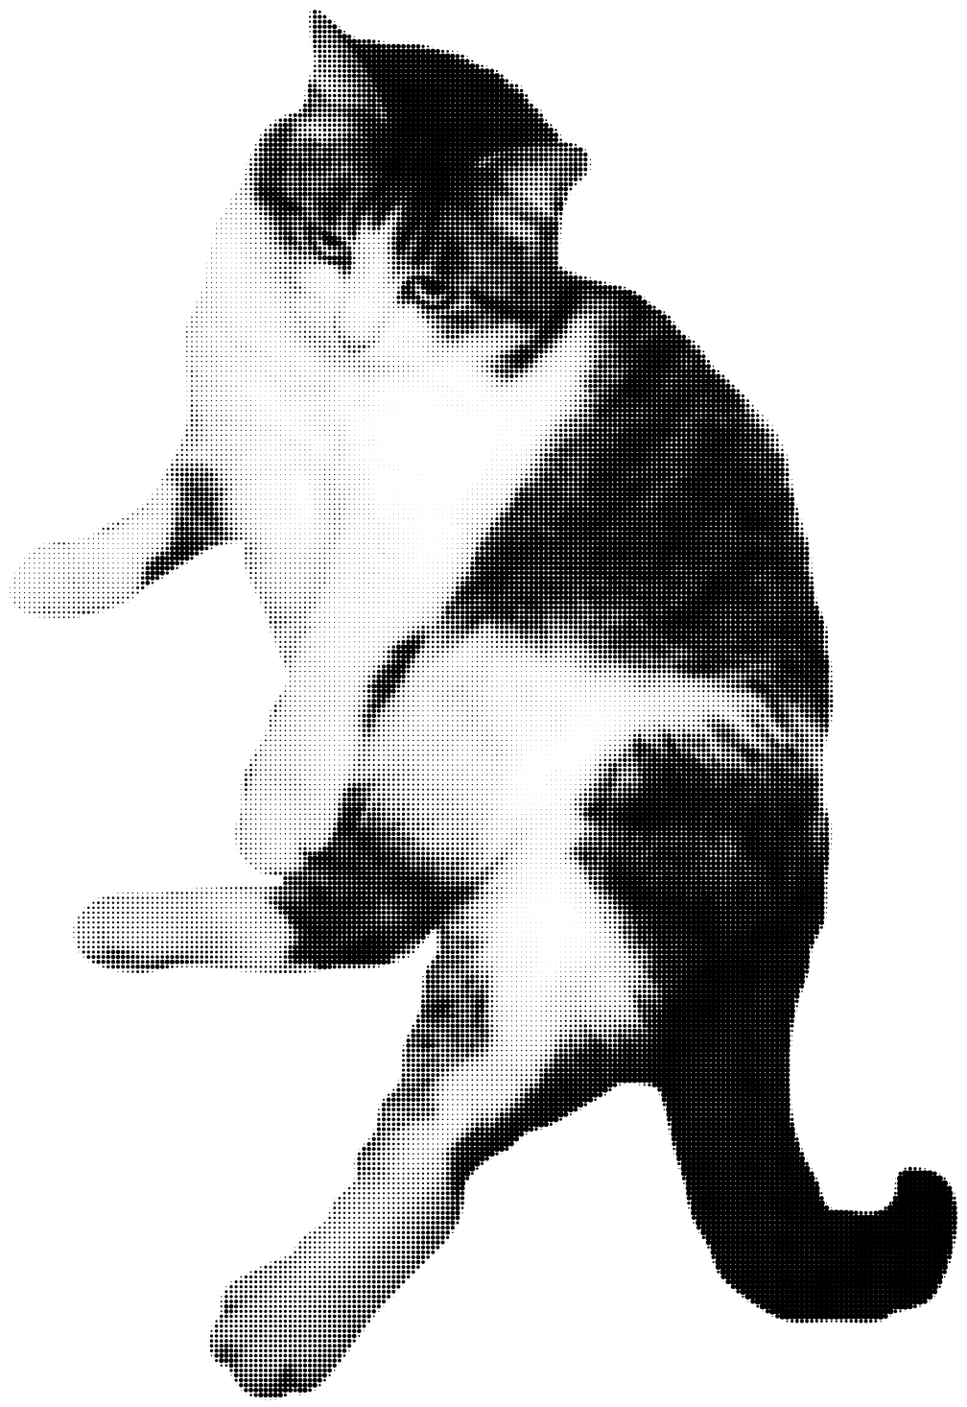
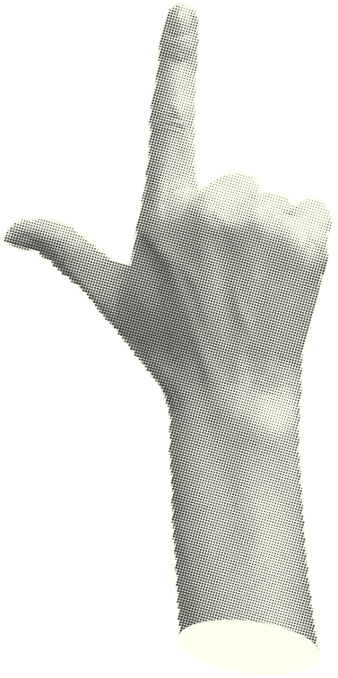
Filmder te buscara más
del género (ciencia
ficción) y luego de los
directores.

Slide 7



FILMDER TE DA UNA EXPERIENCIA COMPLETAMENTE PERSONALIZADA
Ahorra tiempo: Olvídate de pasar horas buscando qué ver.
No todos amamos lo mismo; Filmder se adapta a ti!!

Slide 8
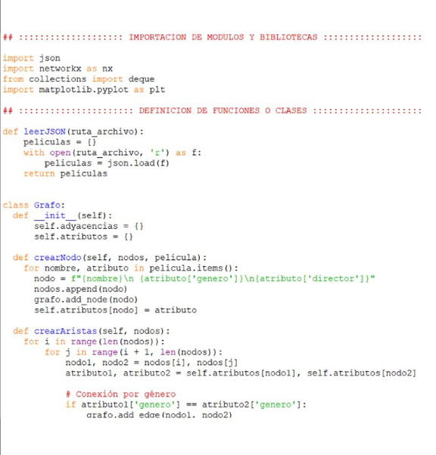
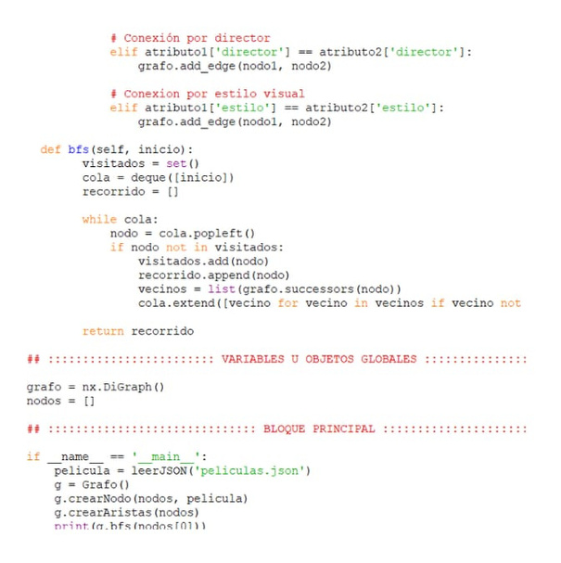
Programa

Slide 9
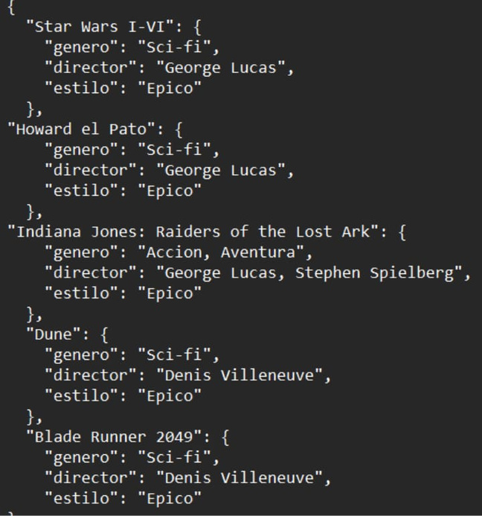




Slide 10
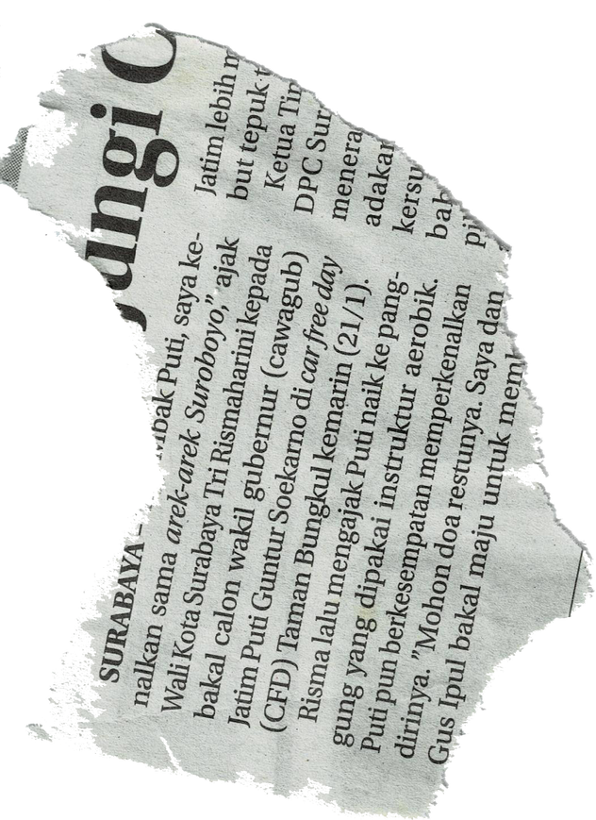


Gracias por su
Atención

